Slide 1


12 уроков для 21 века: актуальные проблемы современного образования
Алексеев С.В., доктор педагогических наук, профессор,
директор Института общего образования
СПб АППО имени К.Д.Ушинского

Slide 2



Slide 3


12 уроков
Введение: приглашение к дискуссии
Урок 1. Будущее, которое мы хотим
Урок 2. Отражение четвертой промышленной революции в образовании: проблема цифровизации_
Урок 3. От природной экосистемы – к образовательной экосистеме_
Урок 4. Эволюция идей в работах Римского Клуба
Урок 5. Гуманитарный подход в современном образовании
Урок 6. Образование в течение всей жизни: непрерывное образование
Урок 7. Образование, которое мы хотим
Урок 8. Проблема воспитания: традиции и инновации
Урок 9. Качество жизни. Качество образования. Управление качеством
Урок 10. На пути к безопасной, здоровой и благополучной школе
Урок 11. Инновации в методике предметного образования
Урок 12. От умной школы к умному городу
Заключение: приглашение к самооценке

Slide 4
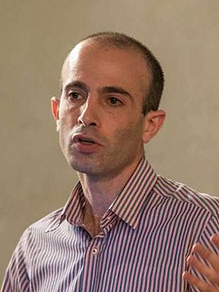
Приглашение к дискуссии
Работа «21 урок для 21 века» Ю.Харари предлагает 21 проблему современного мира, обозначенную в достаточно обобщенных формулировках: крушение иллюзий; работа; свобода; равенство; сообщество; цивилизация; национализм; религия; иммиграция; отчаяние и надежда; терроризм; война; скромность; невежество; справедливость; постправда; научная фантастика; гибкость мышления; образование; смысл; медитация.
Обращаясь к современной молодежи, величайший ученый современности Стивен Хокинг отметил: «С уверенностью могу сказать, что их (имеется в виду ≪молодежи) будущее зависит от науки и технологий в гораздо большей степени, чем у предыдущих поколений. Им придется обладать более глубокими научными знаниями, чем раньше, потому что наука беспрецедентным образом станет частью их повседневной жизни».

Slide 5
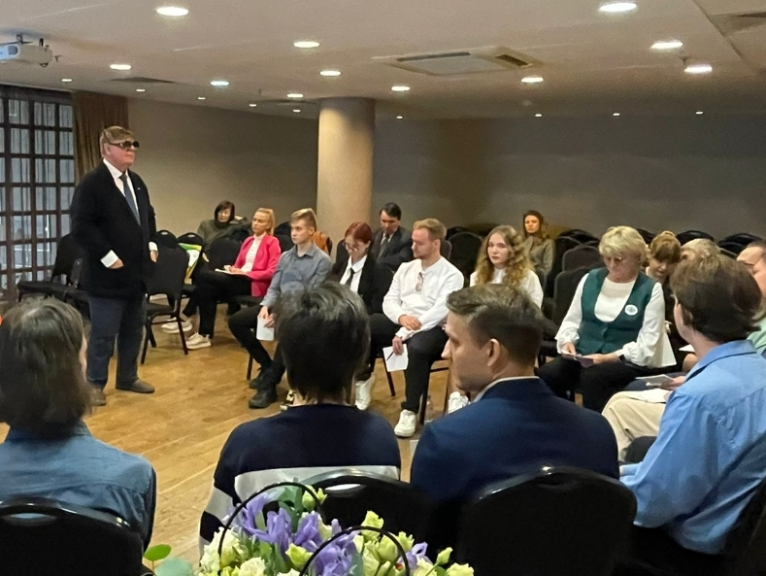
Приглашаю на уроки…

Slide 6
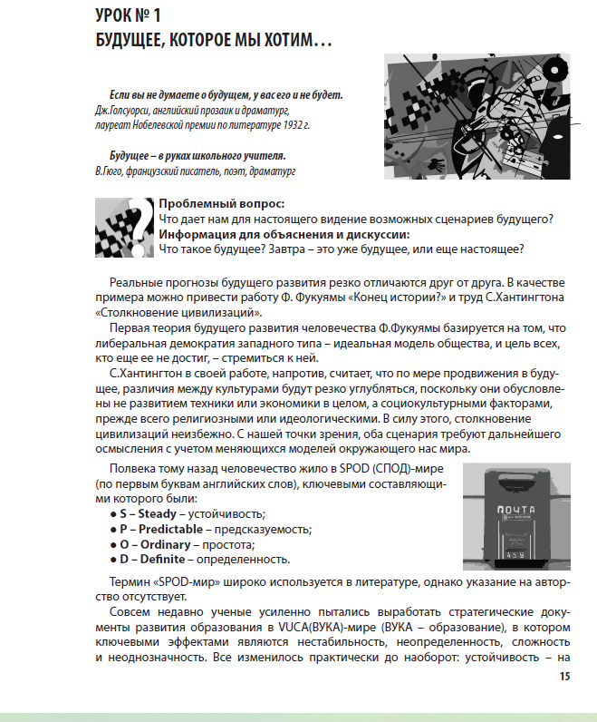
Урок 1.

Slide 7
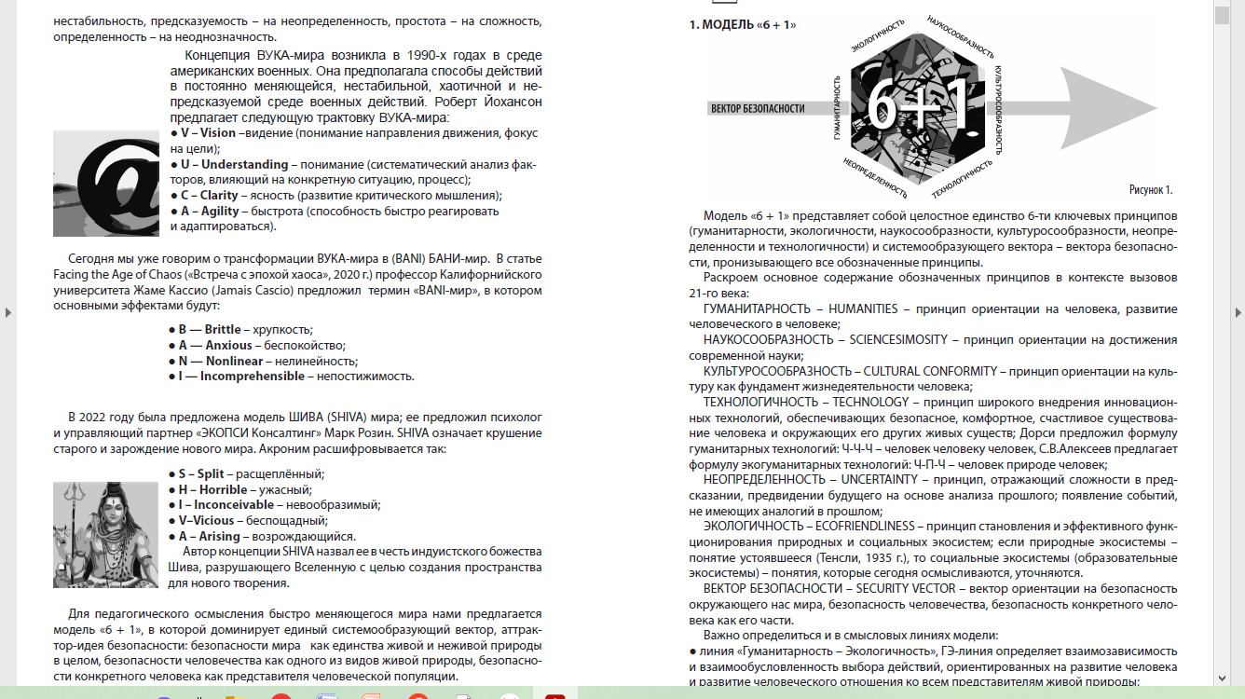
Модели мира

Slide 8
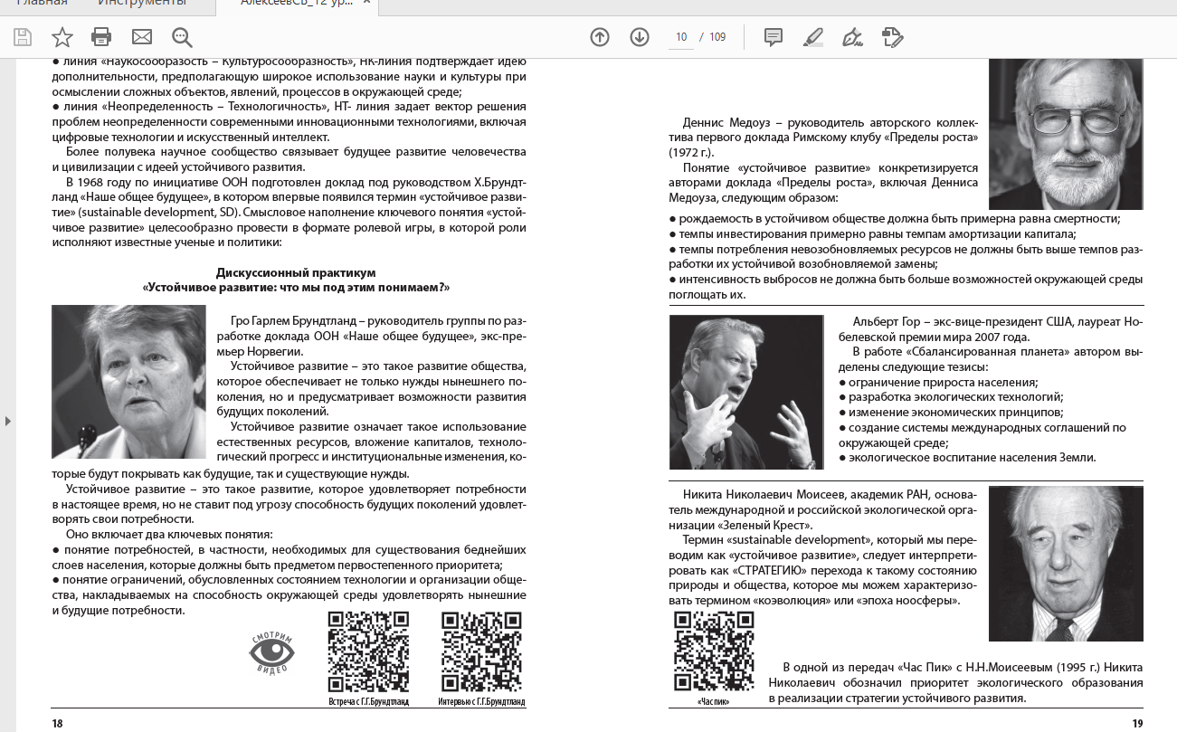
Устойчивое развитие

Slide 9
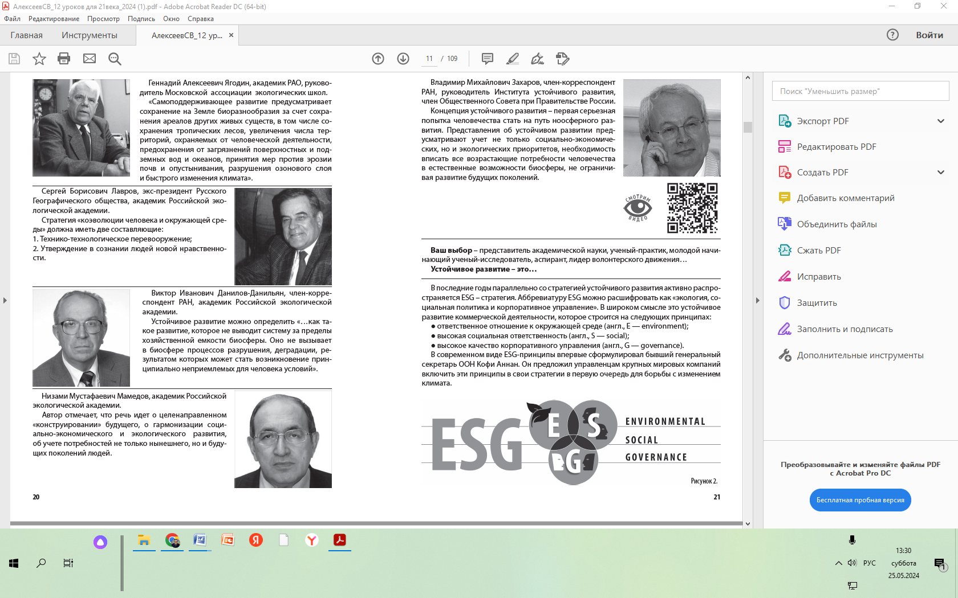
Продолжаем обсуждать…

Slide 10
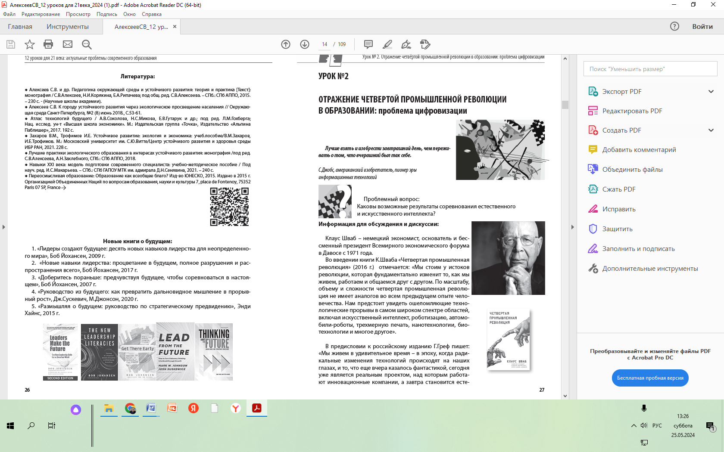
Урок 2.
.

Slide 11
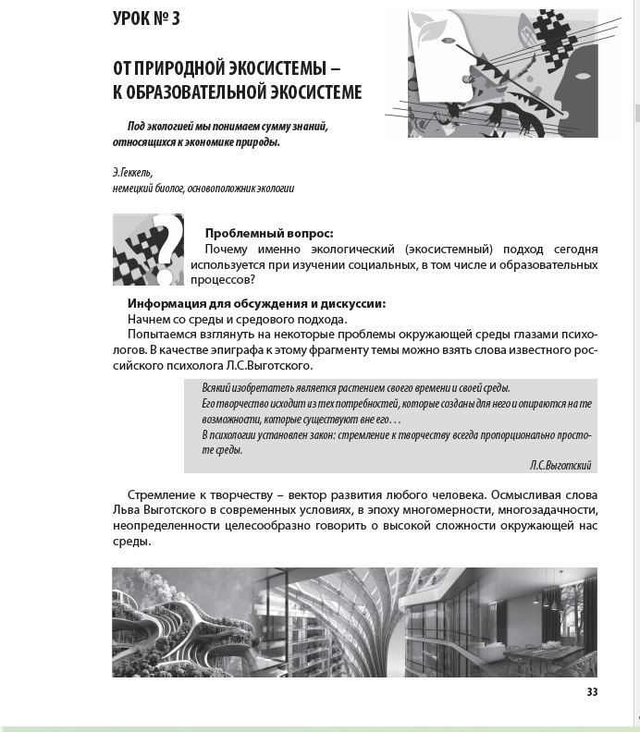
Урок 3.
.

Slide 12
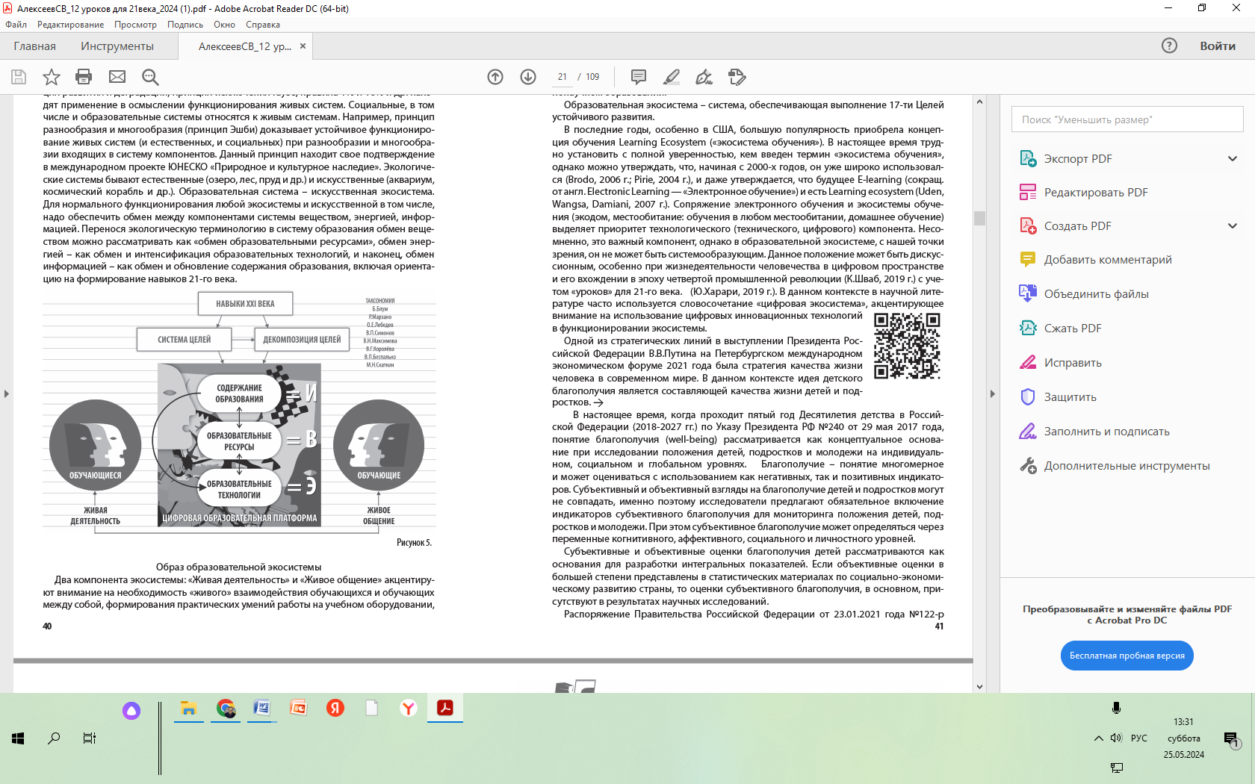
Образовательная экосистема
.

Slide 13
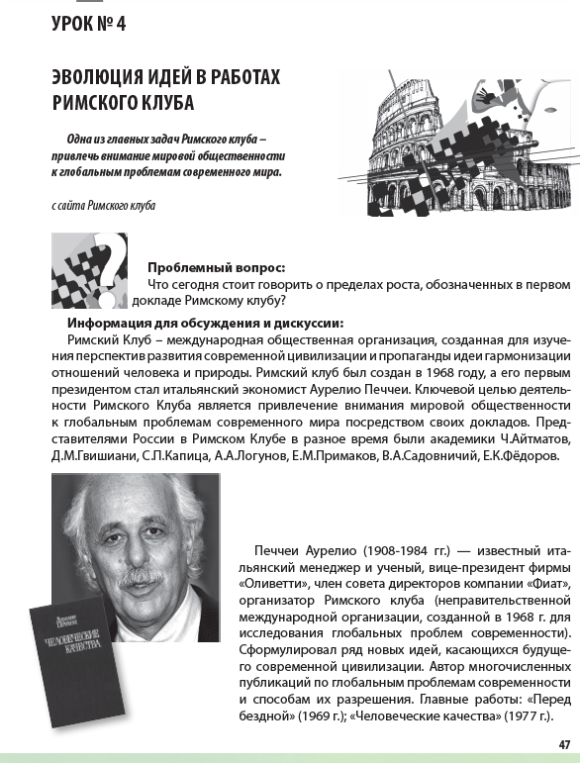
Урок 4.
.

Slide 14
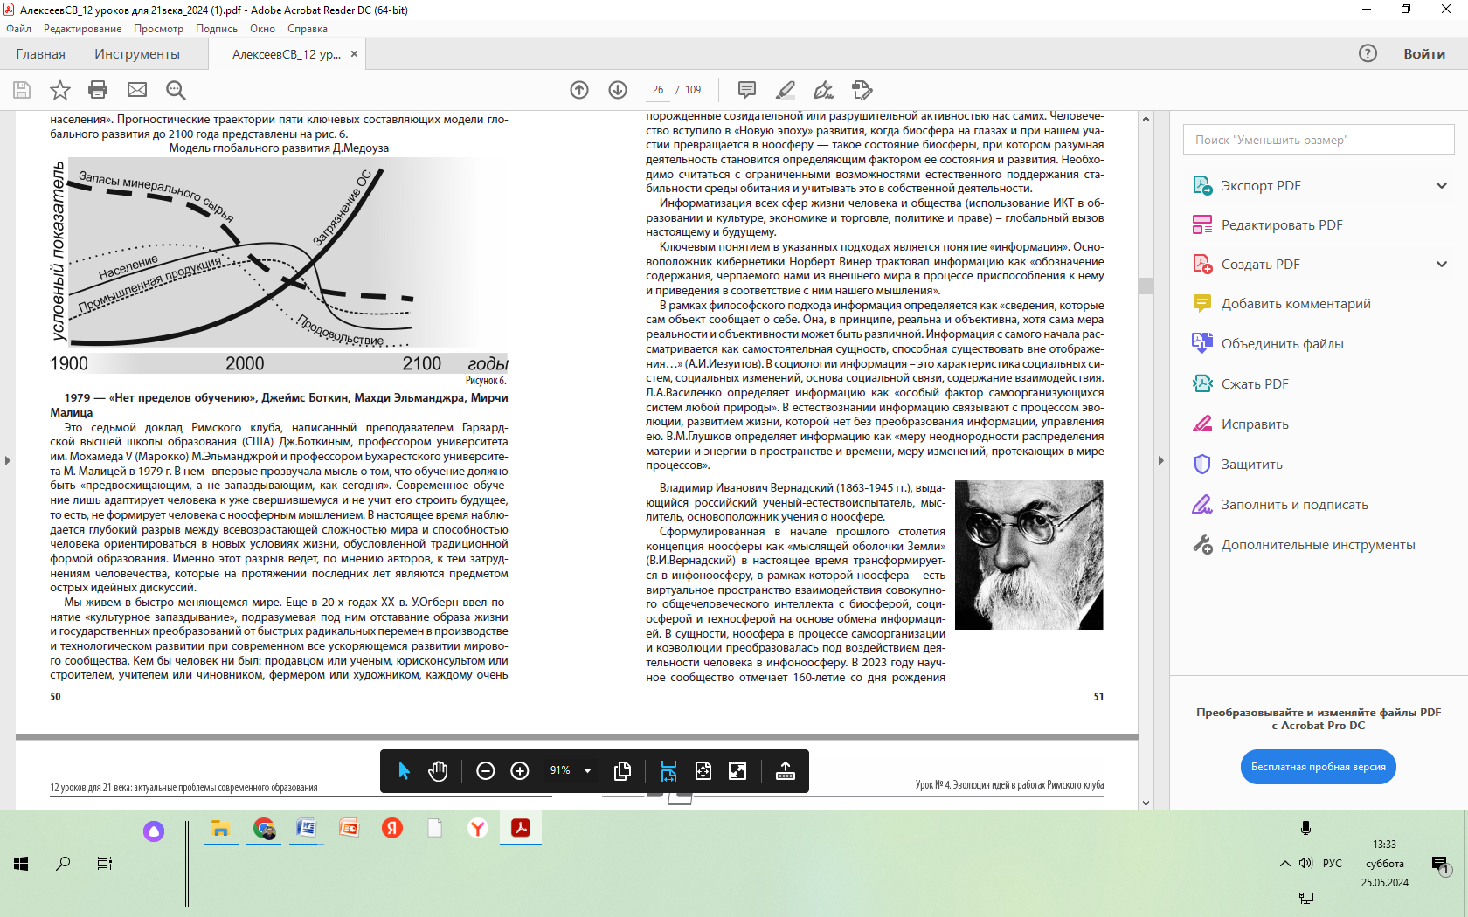
В.И.Вернадский –концепция ноосферы
.

Slide 15
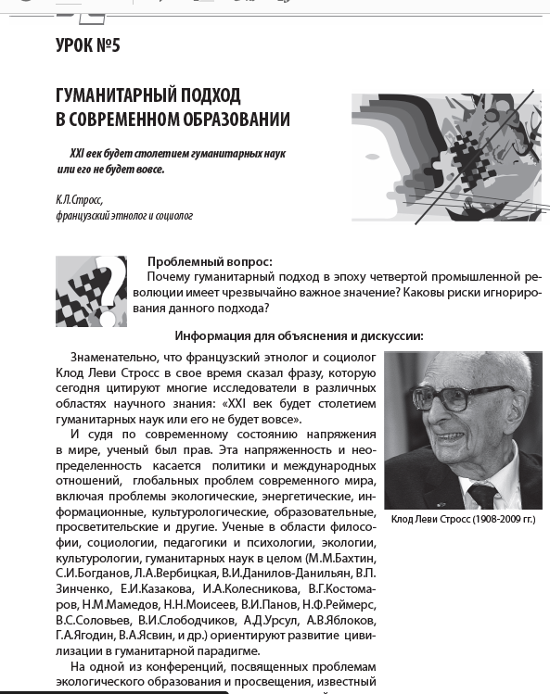
Урок 5.
.

Slide 16
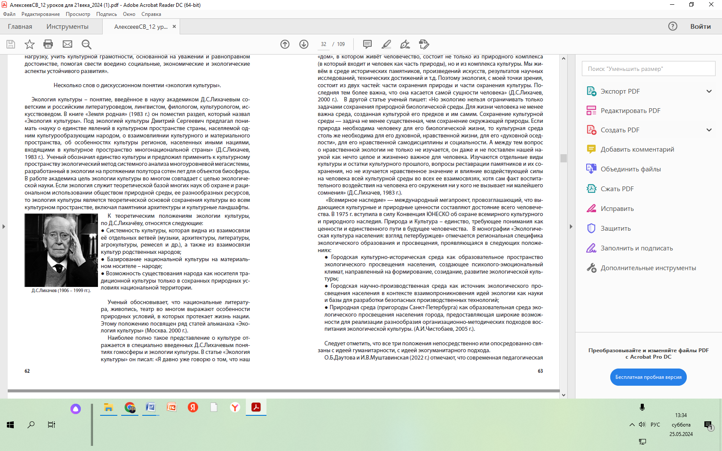
Экология культуры
.

Slide 17
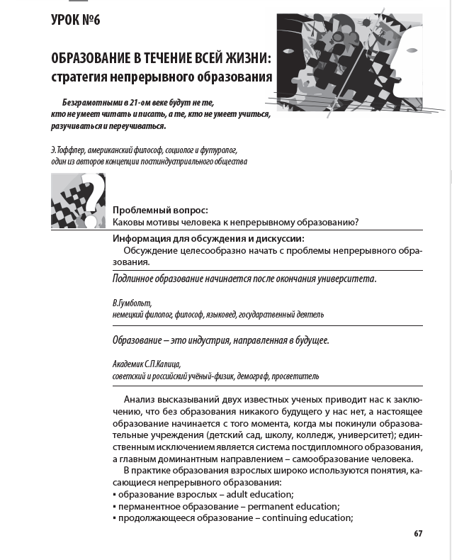
Урок 6.
.

Slide 18
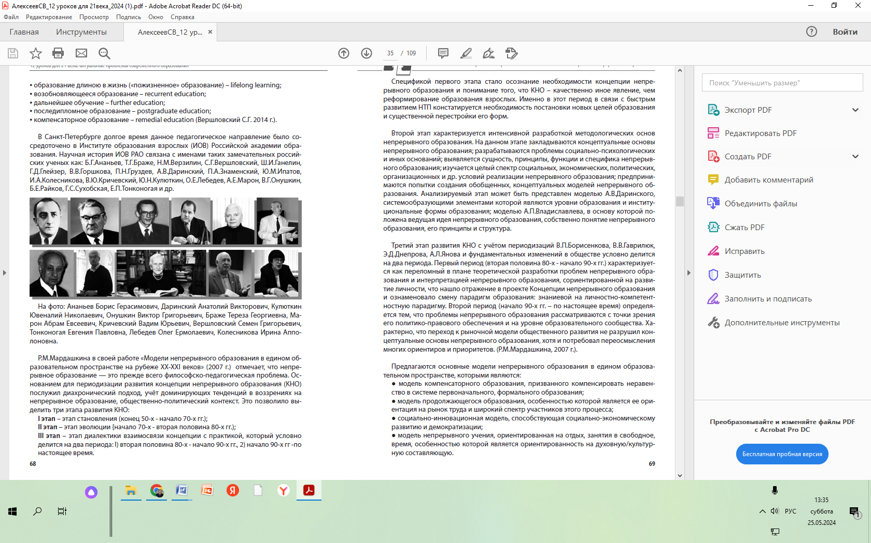
Институт образования взрослых РАО
.

Slide 19
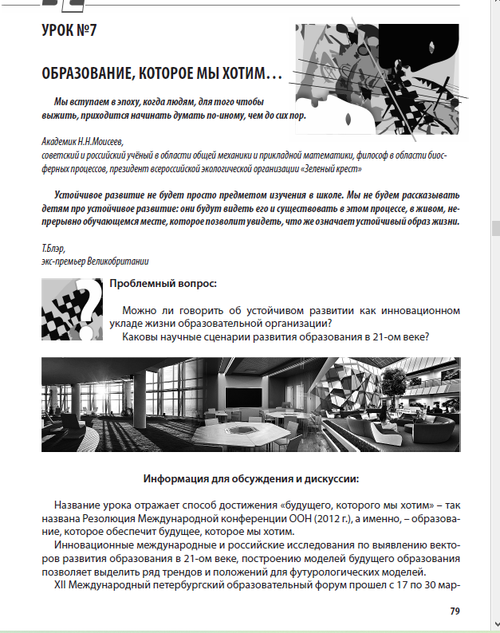
Урок 7.
.

Slide 20
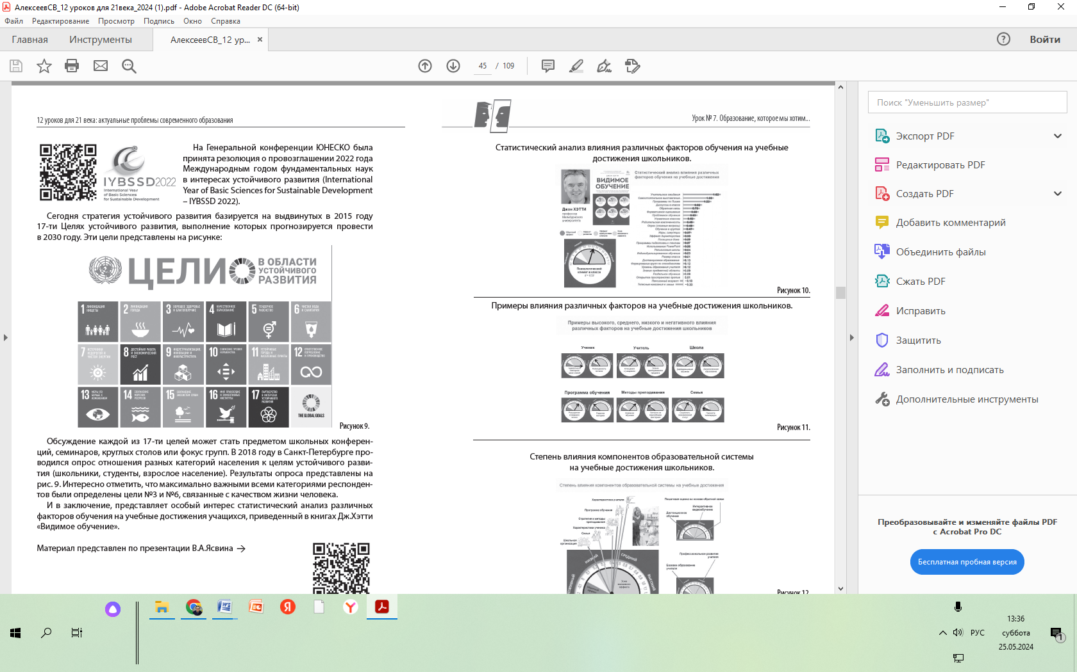
Образование в интересах устойчивого развития
.

Slide 21
Проблемы педагогики: разные позиции
.

Slide 22
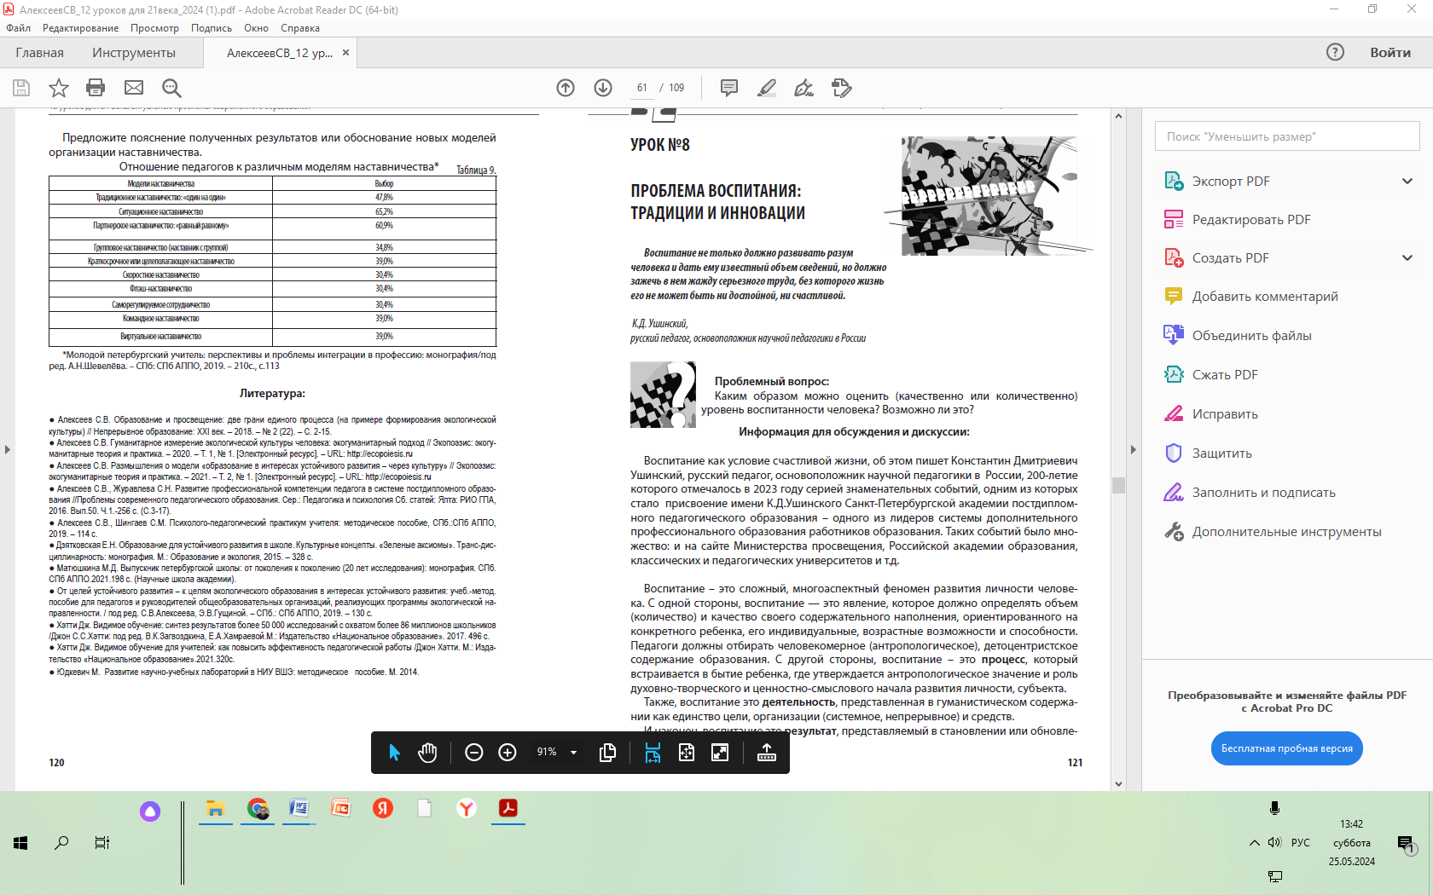
Урок 8.
.

Slide 23
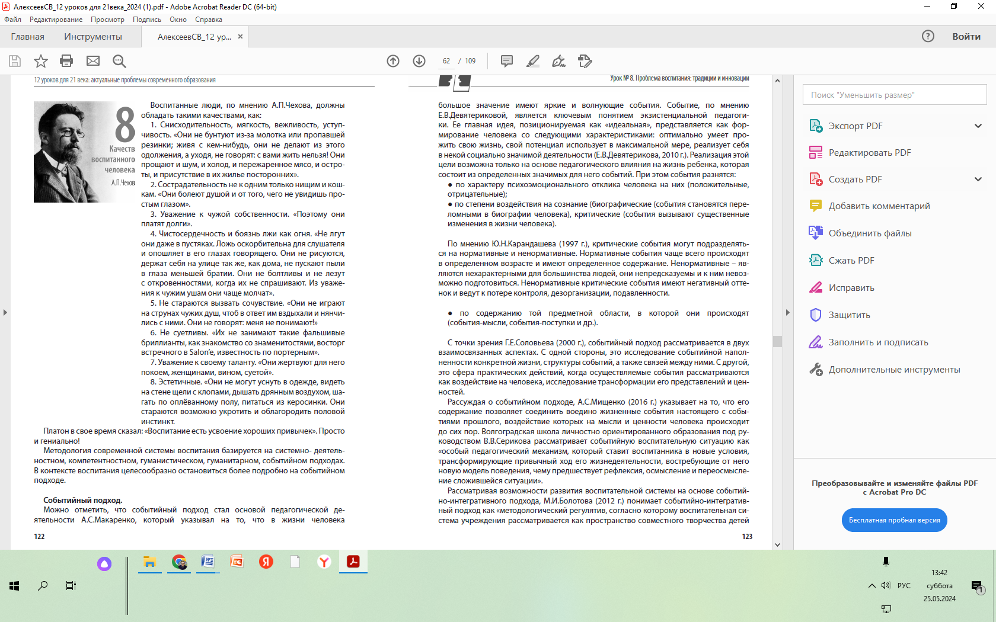
А.П.Чехов о воспитании…
.

Slide 24
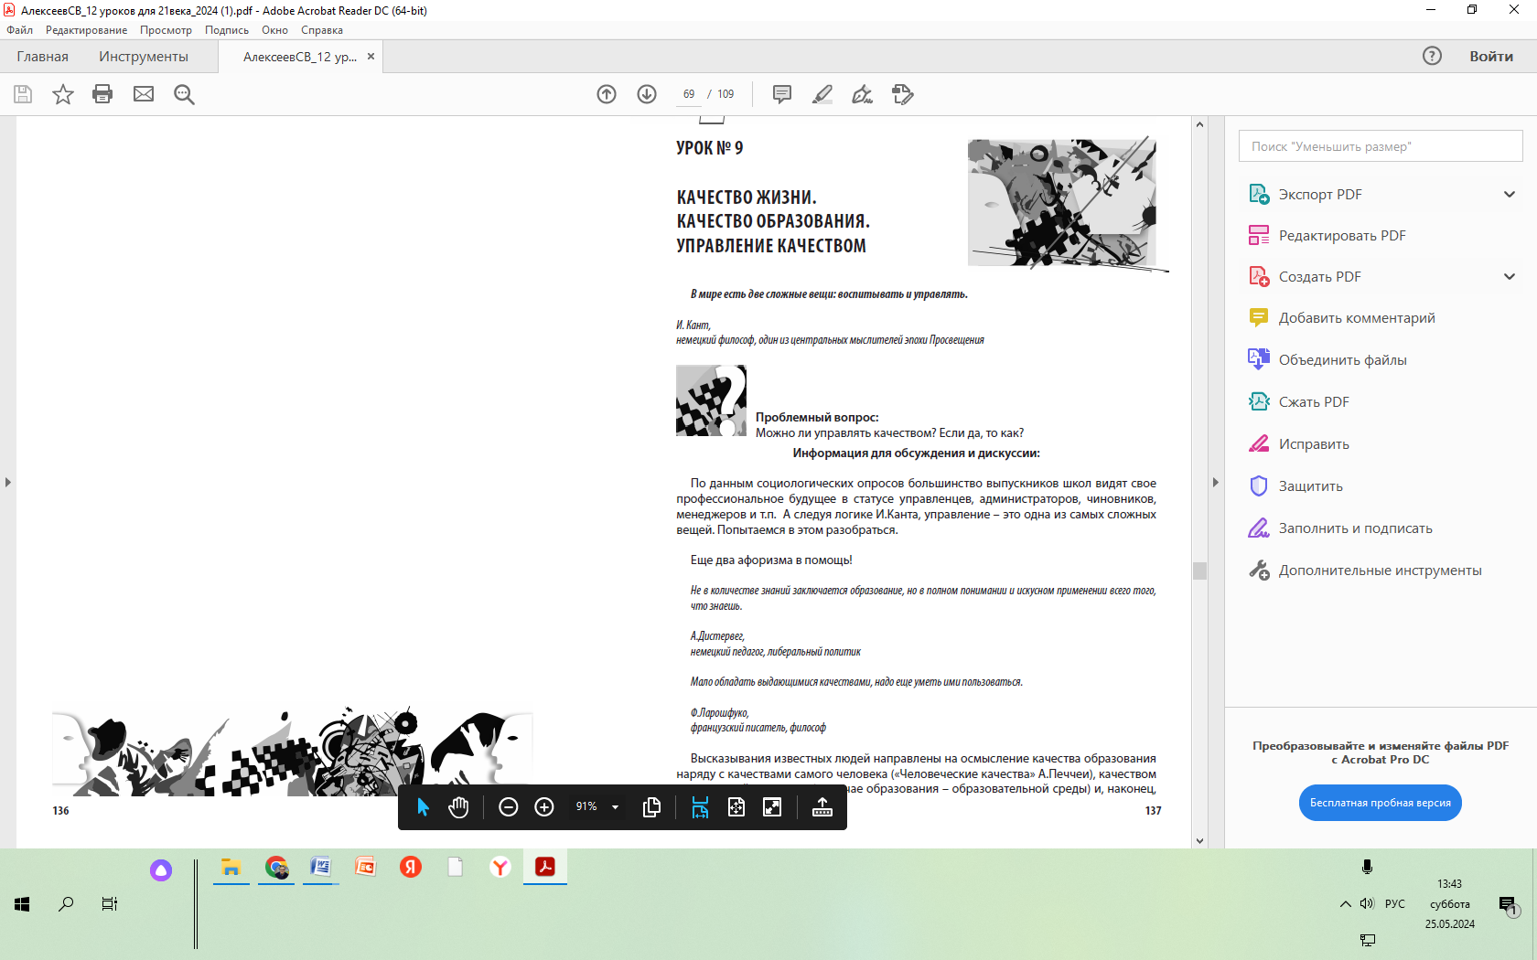
Урок 9.
.

Slide 25
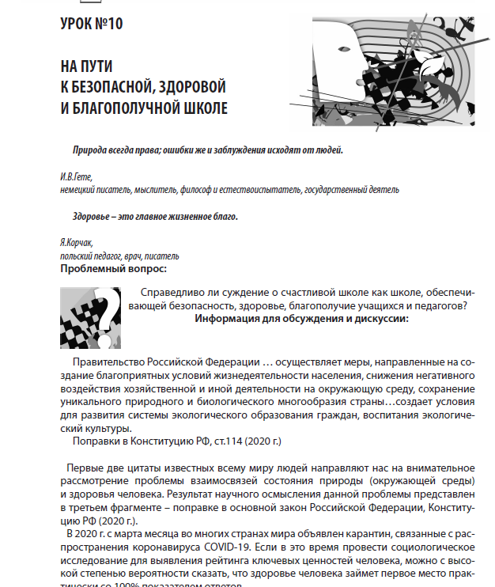
Урок 10.
.

Slide 26
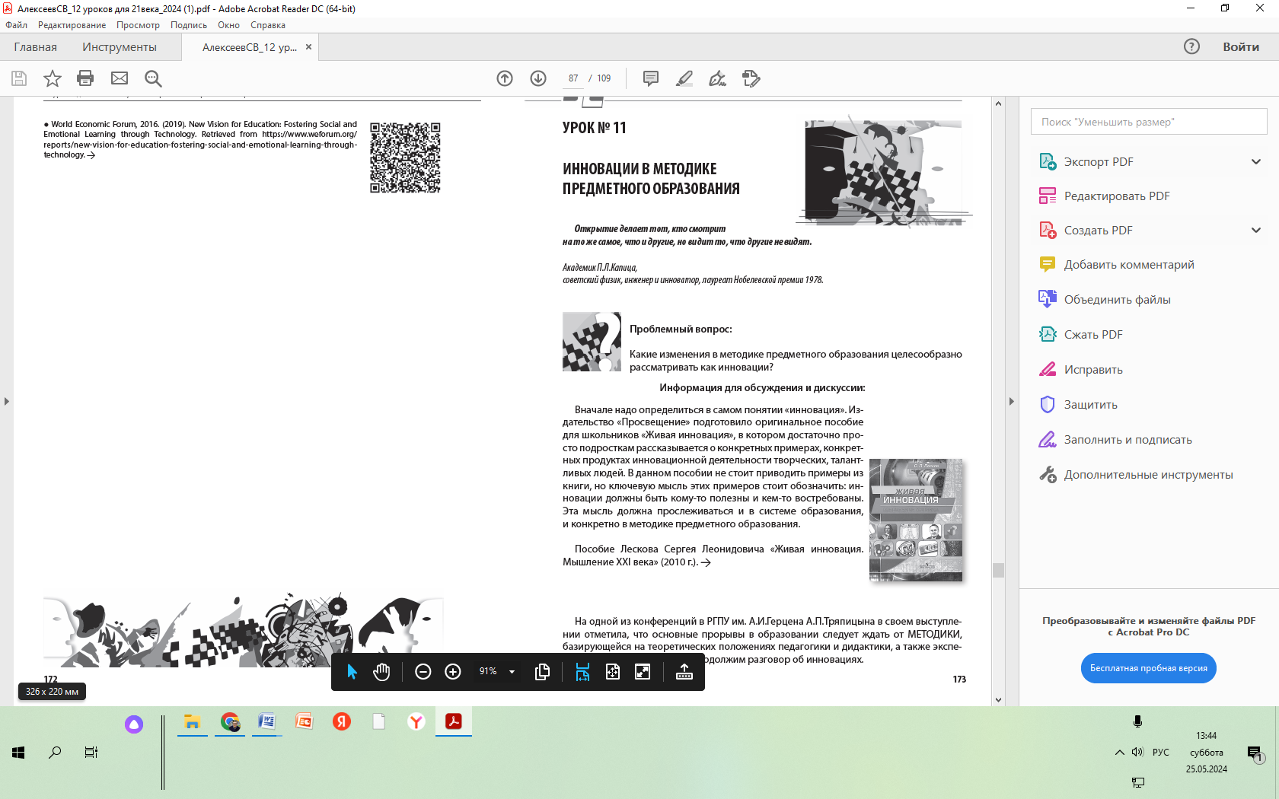
Урок 11.
.

Slide 27
Методика школьного образования: разные позиции
.

Slide 28
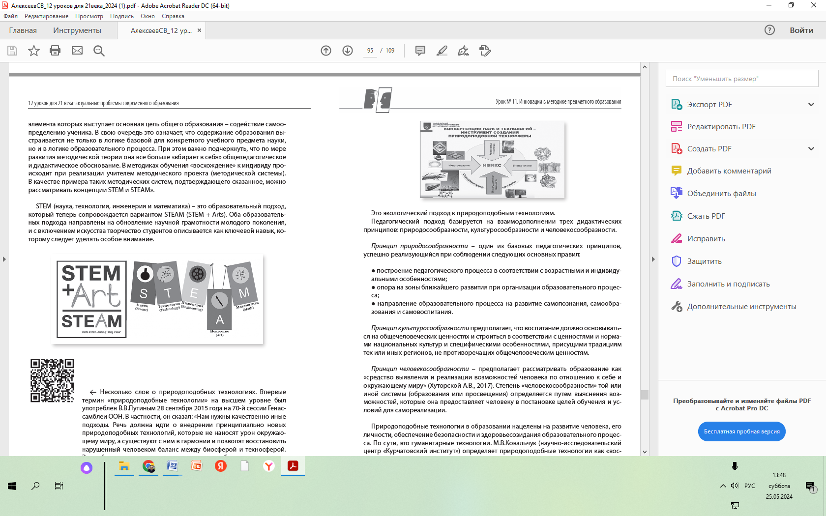
Новые технологии
.

Slide 29
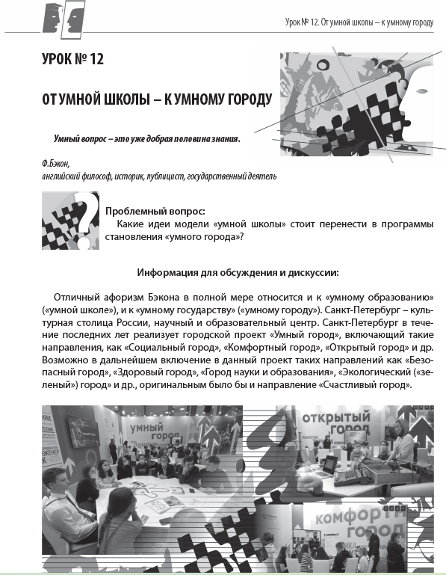
Урок 12.
.

Slide 30
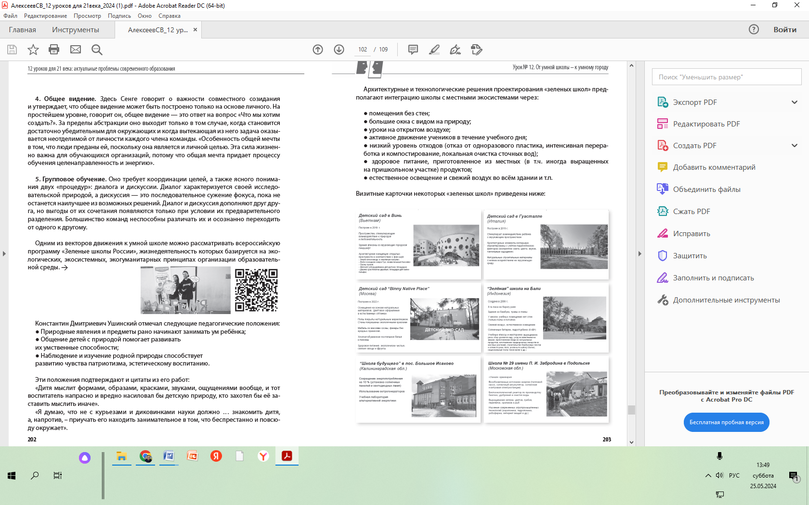
Зеленые школы
.

Slide 31
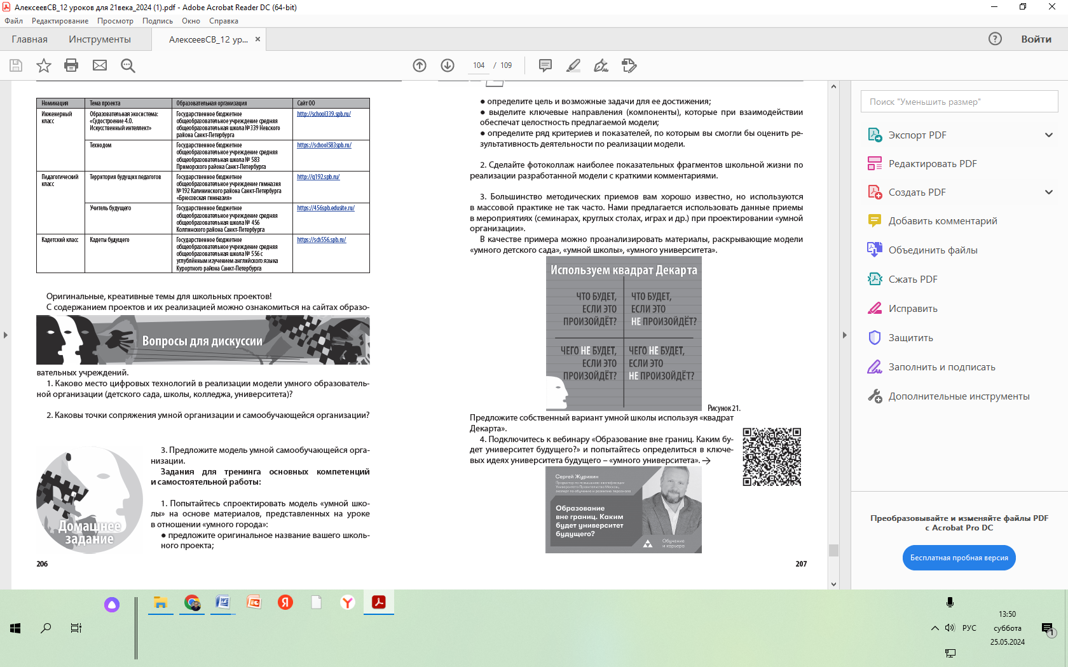
Методический инструментарий
.

Slide 32
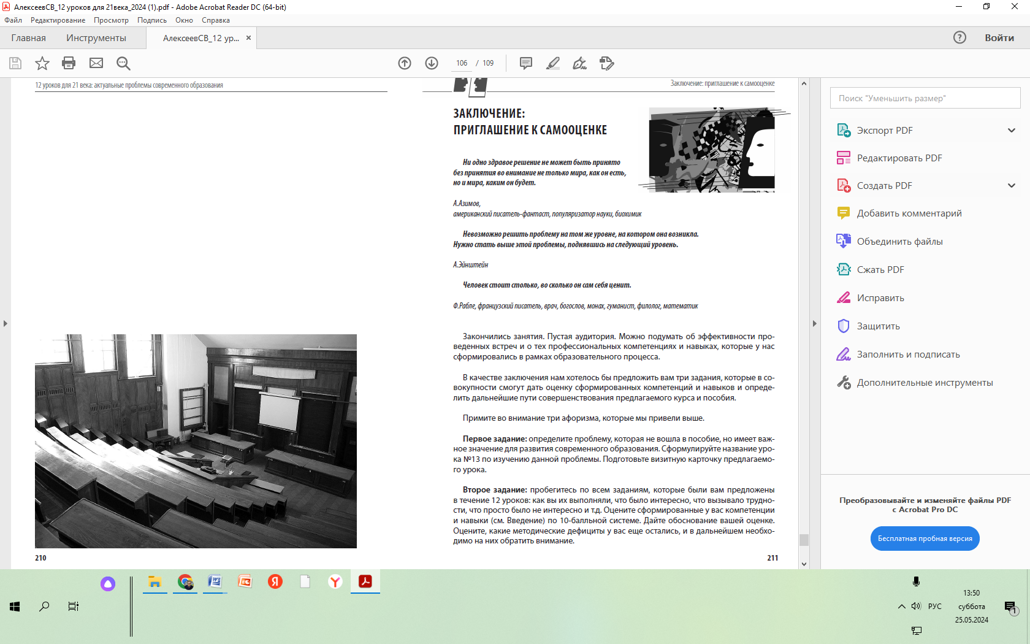
Приглашение к самооценке
.

Slide 33
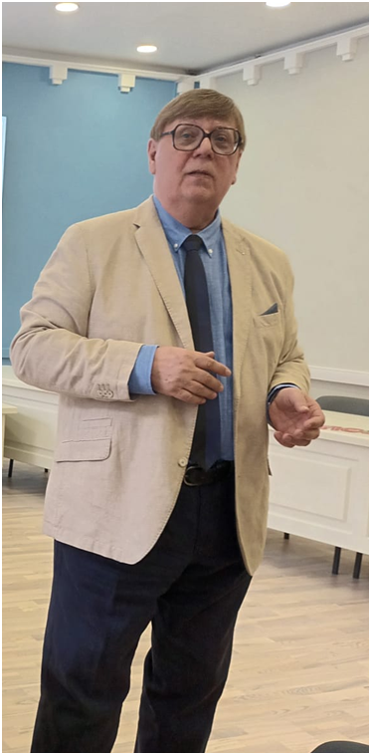
Спасибо за внимание!
До новых встреч!

